Slide 1
מבוא לבינה מלאכותית: פתרון בעיות תכנון (Planning) ויישומן בעולם הקוביות (blocks-world)
מאיר שפילריין 302749601
מיטל צוק 301850285

Slide 2
תיאור הבעיה
אנו בחרנו להתעסק עם בעיית הקוביות אשר מורכבת ממספר סופי של קוביות, זרוע ושולחן
המצבים שבהם יכולה להימצא קוביה: על השולחן, על קוביה אחרת, בנוסף יכולה להיות חופשייה (משמע אין עליה אף קובייה אחרת).
המטרה שלנו היא שבהנתן מצב נוכחי ומצב סופי, נמצא תכנון איך להגיע מהמצב הנוכחי למצב הסופי.

Slide 3
מודל הבעיה
התייחסנו לבעיה גם כבעיית חיפוש וגם כבעיית תכנון.
כאשר התייחסנו לבעיה זו כבעית חיפוש פתרנו אותה בעזרת אלגוריתם ה-A* שמוצא פתרון אופטימלי.
כאשר התייחסנו לבעיה זו כבעית תכנון פתרנו אותה בעזרת אלגוריתם חמדני.

Slide 4
מודל הבעיה
מצב בבעיה זו מוגדר כאוסף של עובדות שיכולות להיות:
BWFreeFact- הקוביה הנ"ל פנויה (אין קוביה אחרת מעליה)
BWOnFact - הקוביה הנ"ל נמצאת מעל לקוביה אחרת.
BWOnTableFact - הקוביה הנ"ל מונחת על השולחן.

Slide 5
מודל הבעיה
ניתן לעשות את הפעולות הבאות:
להניח קוביה A על קוביה B
להניח קוביה A על השולחן.
להרים קוביה: מהשולחן או מקוביה אחרת.
A
A
B
B
A
A
A
A
A
A
B
B

Slide 6
A*
זהו אלגוריתם חיפוש שבהנתן גרף, מצב התחלתי ומטרה, מוצא את המסלול הזול ביותר שמתחיל במצב ההתחלתי ומסתיים במטרה הנתונה.
הוא עובד כמו BFS רק שהוא מחליט להרחיב קודקודים עפ"י פונקציה יוריסטית.

Slide 7
A*
כעת, את אלגוריתם החיפוש הרצנו על גרף המצבים שכל מצב מיוצג ע"י אוסף עובדות, כאשר תחילת הריצה היא בקודקוד שמייצג את המצב ההתחלתי והמטרה היא הקודקוד שמייצג את המצב הסופי בעולם הקוביות. כמובן שמעבר מקודקוד לקודקוד מתאפשר רק אם יש מסלול שמעביר אותנו בעולם הקוביות.

Slide 8
הפונקציות היורסיטיות
MisssingHeuristic
זוהי יוריסטיקה שמחשבת כמה עובדות נמצאות במצב הסופי שלא נמצאות במצב הנוכחי.
FactDistanceHeuristic
זוהי יוריסטיקה שמחשבת לכל קוביה שלא נמצאת באותו מקום, כמה קוביות יש מעליה, מה שאומר כמה קוביות נצטרך להזיז כדי להגיע למיקום במצב הסופי.
ReduceProblemHeuristic
זוהי פונקציה שמחפשת קוביות שנמצאות אחת על השנייה גם במצב הנוכחי וגם במצב הסופי. פונקציה זו גורמת להם להיות כקוביה אחת ובכך יוצרת בעיה יותר מצומצמת שהפיתרון אליה נותן לנו אינדיקציה על הפיתרון של הבעיה הנוכחית.

Slide 9
האלגוריתם החמדני
האלגוריתם הגרידי מטפל מגדל מגדל. בטיפול במגדל מסויים הוא יסיים לבנות אותו ורק אז יעבור למגדל הבא. הוא יעשה את כל הצעדים הדרושים גם אם זה אומר לפרק מגדלים אחרים שכמעט בנויים.
הוא לא אלגוריתם אופטימלי, הוא מוצא פיתרון לא אופטימלי. בחלק מהמקרים הוא אפילו יגיע למצב שהוא שם את כל הקוביות על השולחן ומתחיל לבנות מחדש את הבניינים.

Slide 10
השוואה בין היורסטיקות
מהנמוך לגבוהה לפי מספר איטרציות
BWReduceProblemHeuristic
BWFactDistHeuristic
BWMissingHeuristic

Slide 11
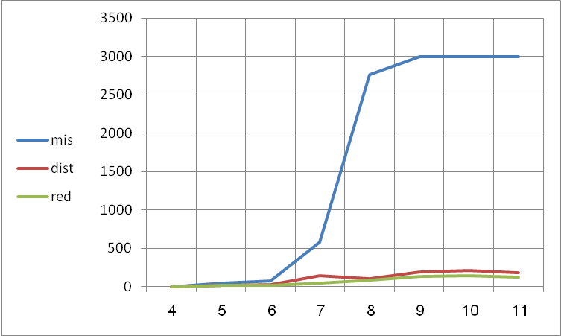
השוואה בין היורסטיקות
גרף : מספר איטרציות למספר קוביות

Slide 12
השוואה בין היוריסטיקות
מהנמוך לגבוה מבחינת זמן ריצה
BWFactDistHeuristic
BWReduceProblemHeuristic
BWMissingHeuristic

Slide 13
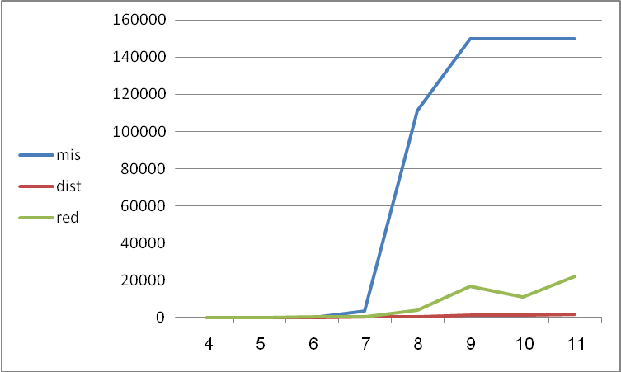
השוואה בין היוריסטיקות
גרף : זמן ריצה למספר הקוביות:

Slide 14
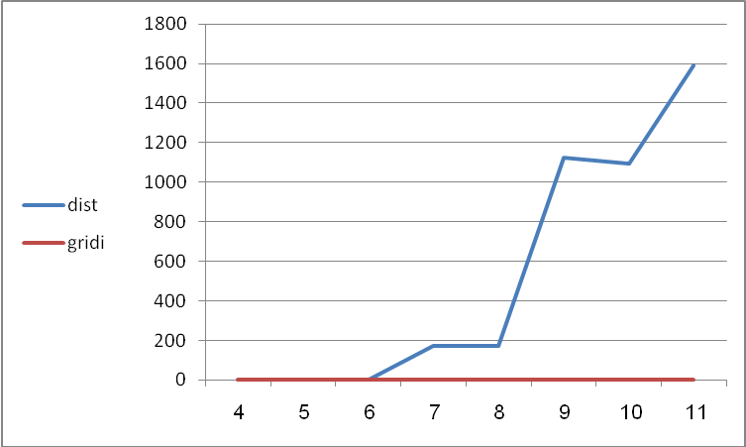
השוואה בין ה-A* לאלגוריתם הגרידי
ההשוואה היא לגבי זמן ריצה בלבד כי הרי אנחנו יודעים שהאלגוריתם הגרידי הוא לא אופטימלי

Slide 15
ניסיון לממש hill climbing
ניסיון נוסף שלנו היה לממש את האלגוריתם הנ"ל. הרעיון הוא לתת לכל עובדה שקיימת במצב הסופי 1+ ועל כל עובדה שלא קיימת 1-. כמובן שהמקסימום יהיה כאשר נגיע למצב הסופי. לכן נבחר את המצב הבא אליו הולכים כך שערכו יהיה הגדול ביותר מכל השכנים.
אחרי הרבה ניסיונות הגענו למסקנה שזה לא יעיל ולא עובד

Slide 16
תודה רבה

